Slide 1
Notes:
Thiết kế: Hương Thảo – Zalo 0972115126. Các nick khác đều là giả mạo

Slide 2
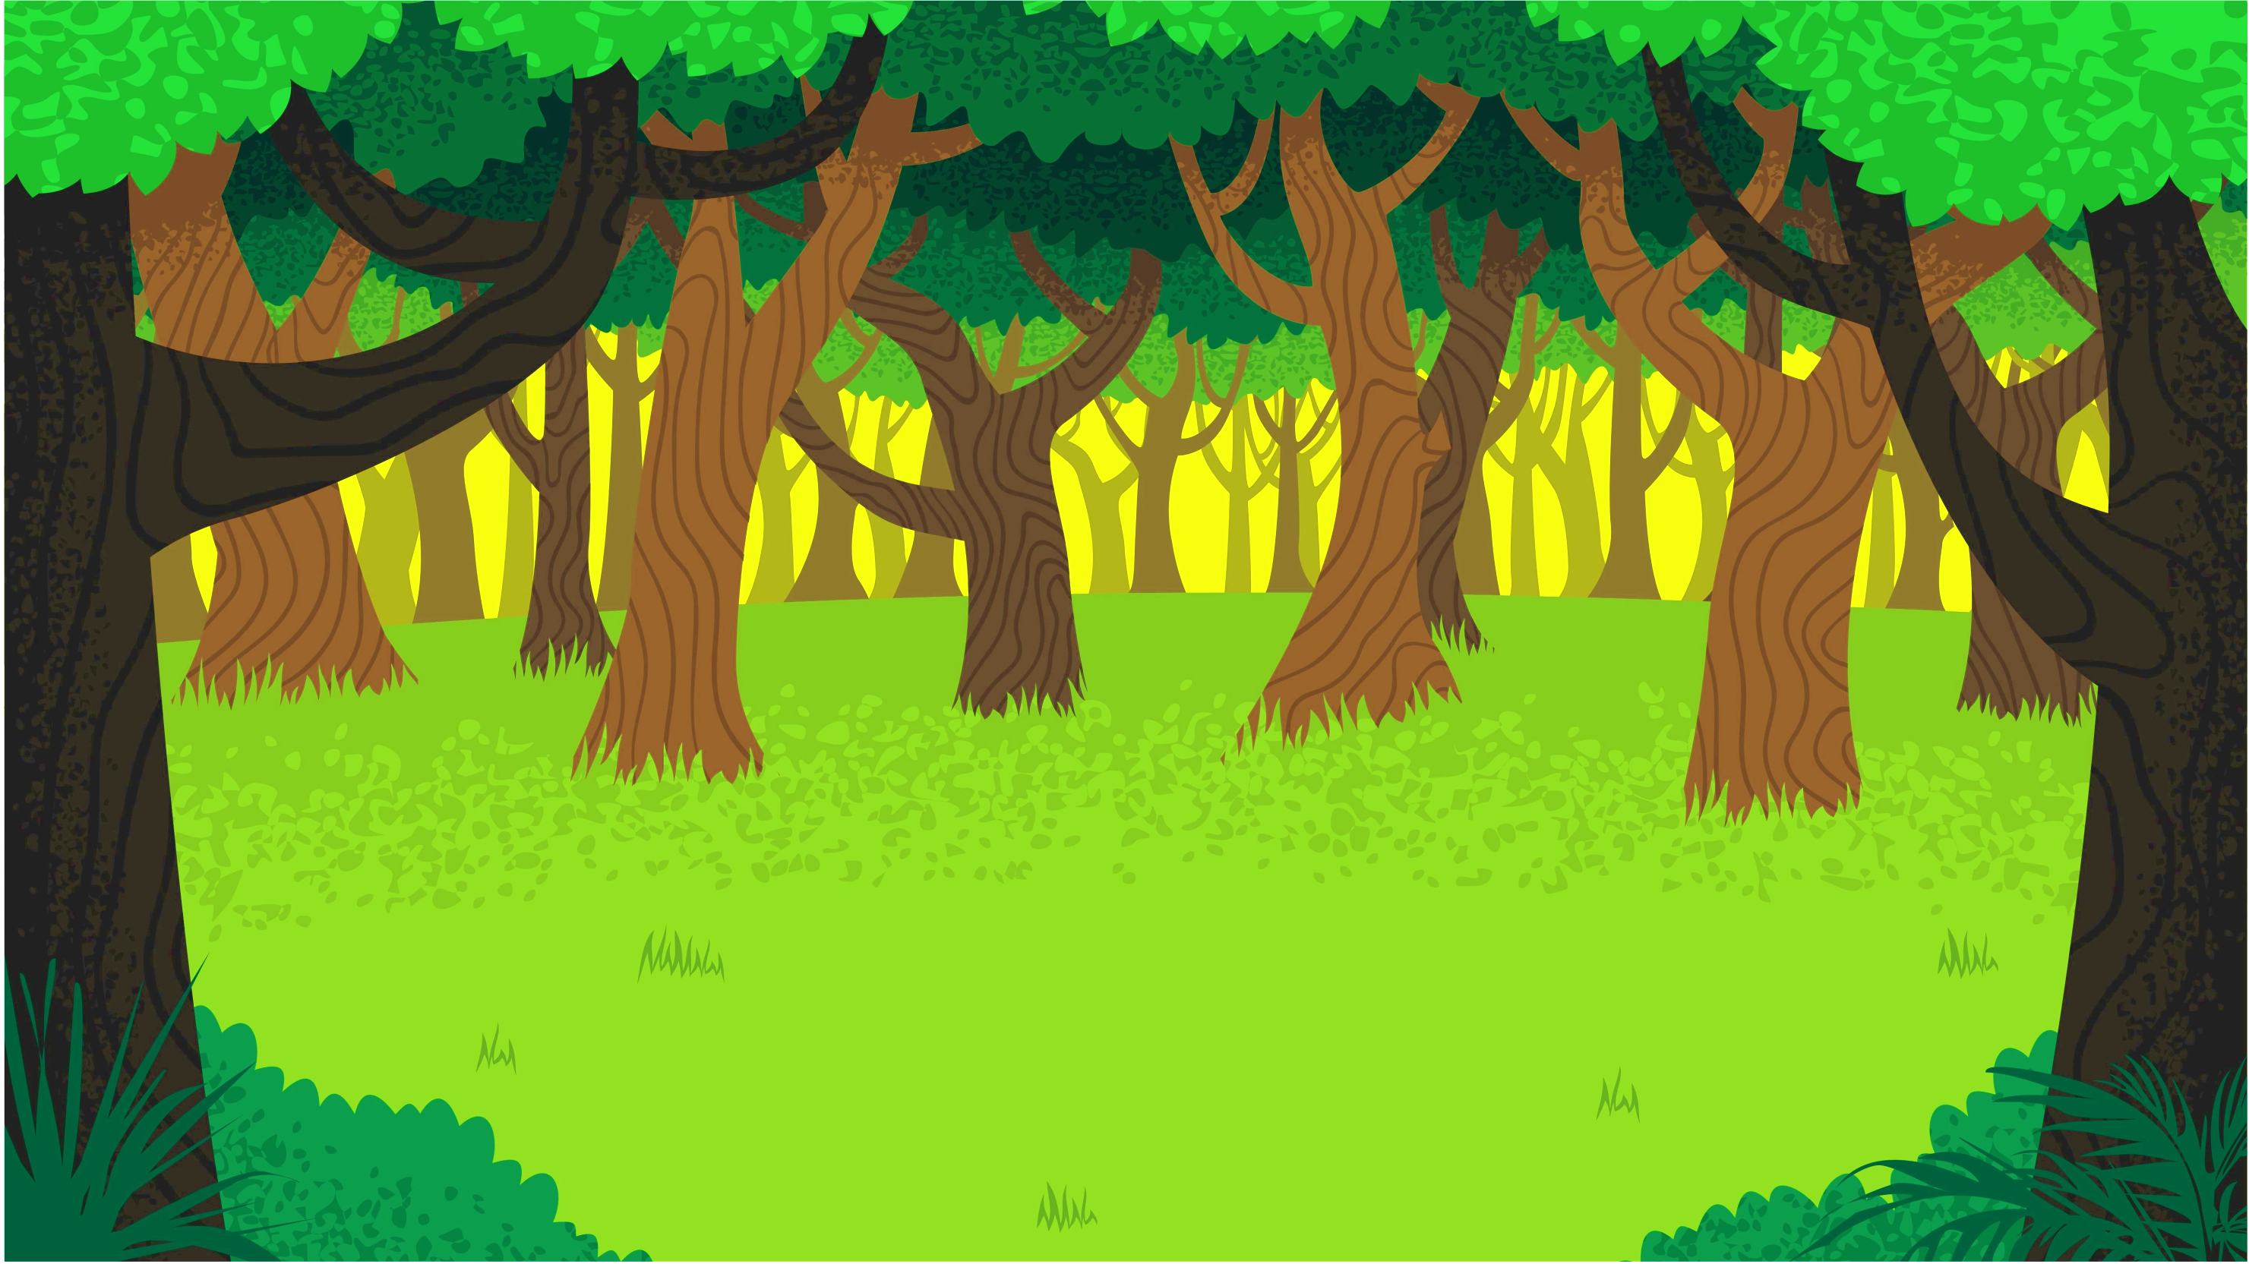
z

Slide 3
Hãy kể tên những nấm gây hỏng thực phẩm hoặc nấm độc mà em biết.
Một số loại nấm gây hỏng thực phẩm hoặc nấm độc:
Nấm mốc.
Nấm độc tán trắng.
Nấm mũ khía nâu xám.

Slide 5
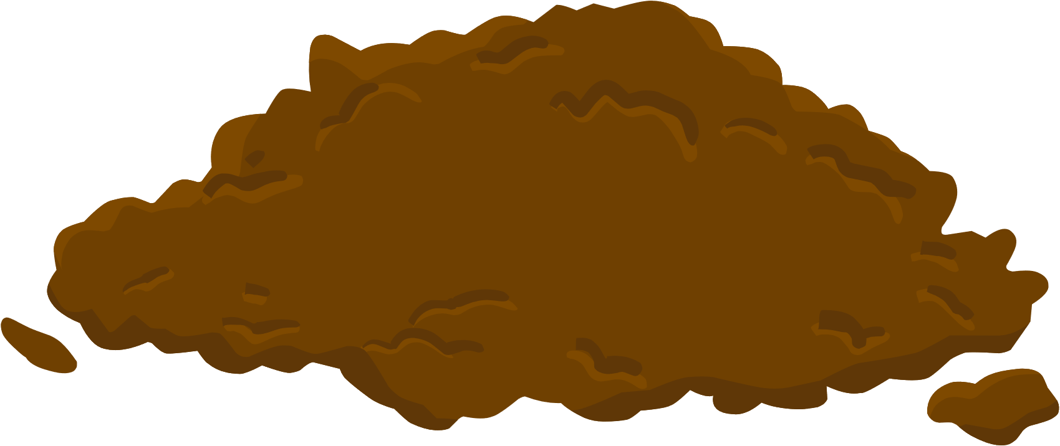
Hoạt động 4: Tìm hiểu về một số cách bảo quản thực phẩm

Slide 6
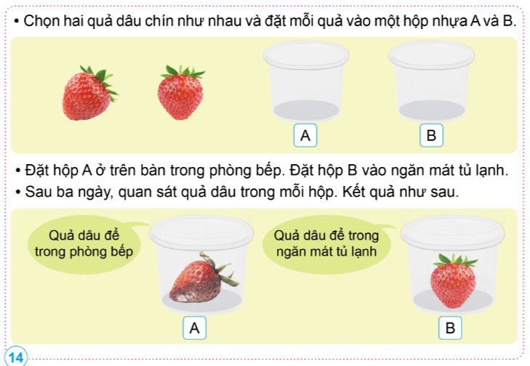
1. Nêu kết quả của các thí nghiệm trong hình 14, 15. Từ đó rút ra cách bảo quản một số thực phẩm tránh bị nhiễm nấm mốc.

Slide 7
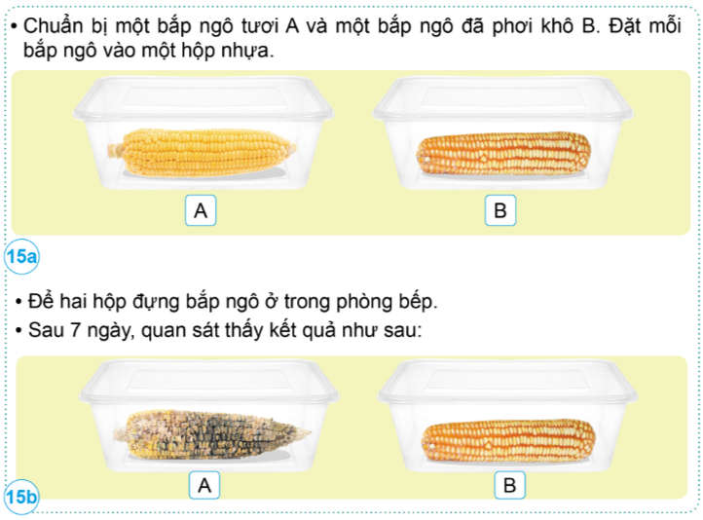

Slide 8
Hoàn thành phiếu bài tập
Thí nghiệm | Kết quả | Rút ra cách bảo quản thực phẩm
Hình 14
Hình 15
Thảo luận nhóm 4

Slide 9
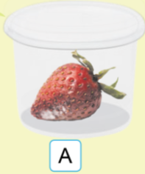
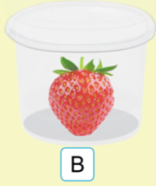
Thí nghiệm | Kết quả | Rút ra cách bảo quản thực phẩm
Hình 14
Hình 15
Sau 3 ngày:
- Quả dâu A để trong phòng bếp bị mốc
- Quả dâu B để trong ngăn mát tủ lạnh vẫn tươi
Làm lạnh
Sau 7 ngày:
- Bắp ngô tươi bị nấm mốc.
- Bắp ngô đã được phơi khô không bị nấm mốc.
Phơi khô

Slide 10
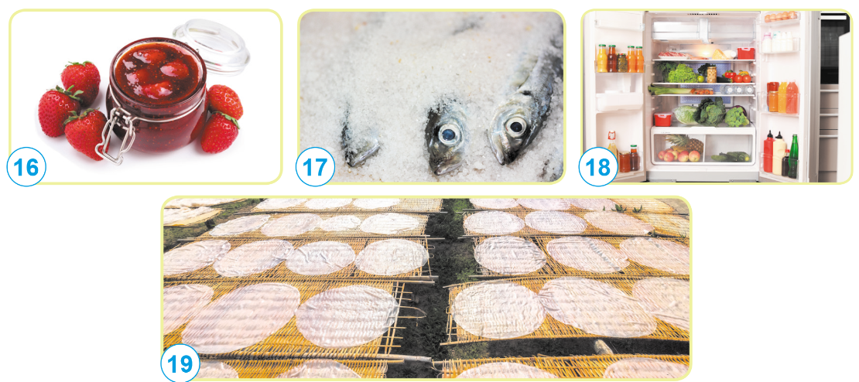
2. Hãy cho biết các thực phẩm trong những hình dưới đây đươc bảo quản bằng cách nào để tránh bị nhiễm nấm mốc.
Ướp muối
Làm lạnh
Ướp đường
Phơi khô

Slide 11
Một số cách bảo quản thức ăn tránh bị nhiễm nấm mốc là: ướp đường, ướp muối, làm lạnh, phơi khô, ....
Notes:
Thiết kế: Hương Thảo – Zalo 0972.115.126

Slide 12
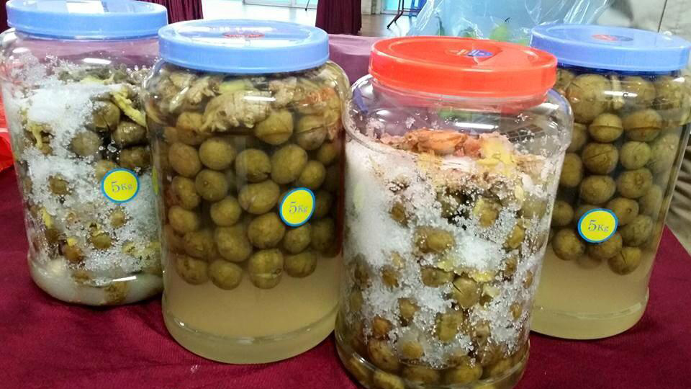
Ướp đường

Slide 13
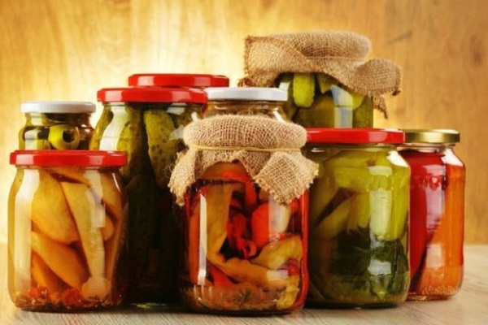
Ướp muối

Slide 14
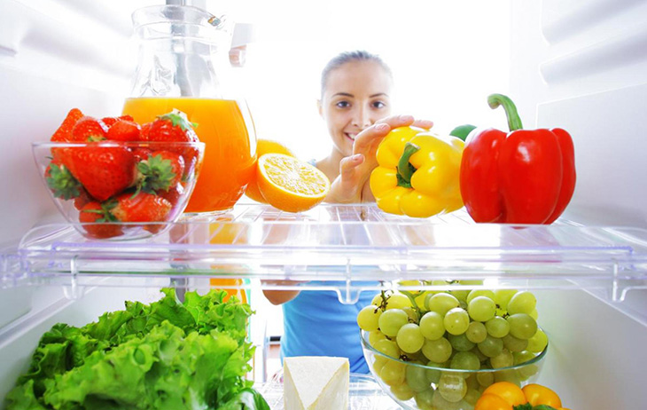
Làm lạnh

Slide 15
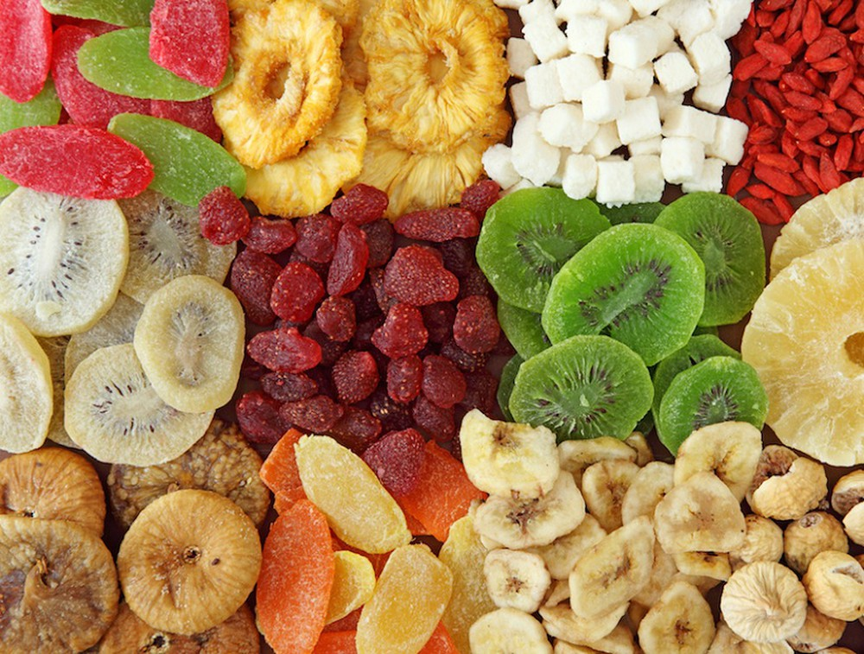
Phơi khô

Slide 17
Gia đình em thường bảo quản thức ăn bằng cách nào để tránh nhiễm nấm mốc?
Ví dụ:
- Phơi khô: thóc, lạc, ngô...
- Cấp đông, ướp muối: thịt, cá...
- Lên men: muối chua dưa cải, làm siro mơ....

Slide 18
Có nên dự trữ thức ăn sống trong tủ lạnh thời gian dài không?
Không nên dự trữ thức ăn tươi sống thời gian dài ở tủ lạnh vì chúng có thể bị nhiễm nấm mốc.

Slide 21
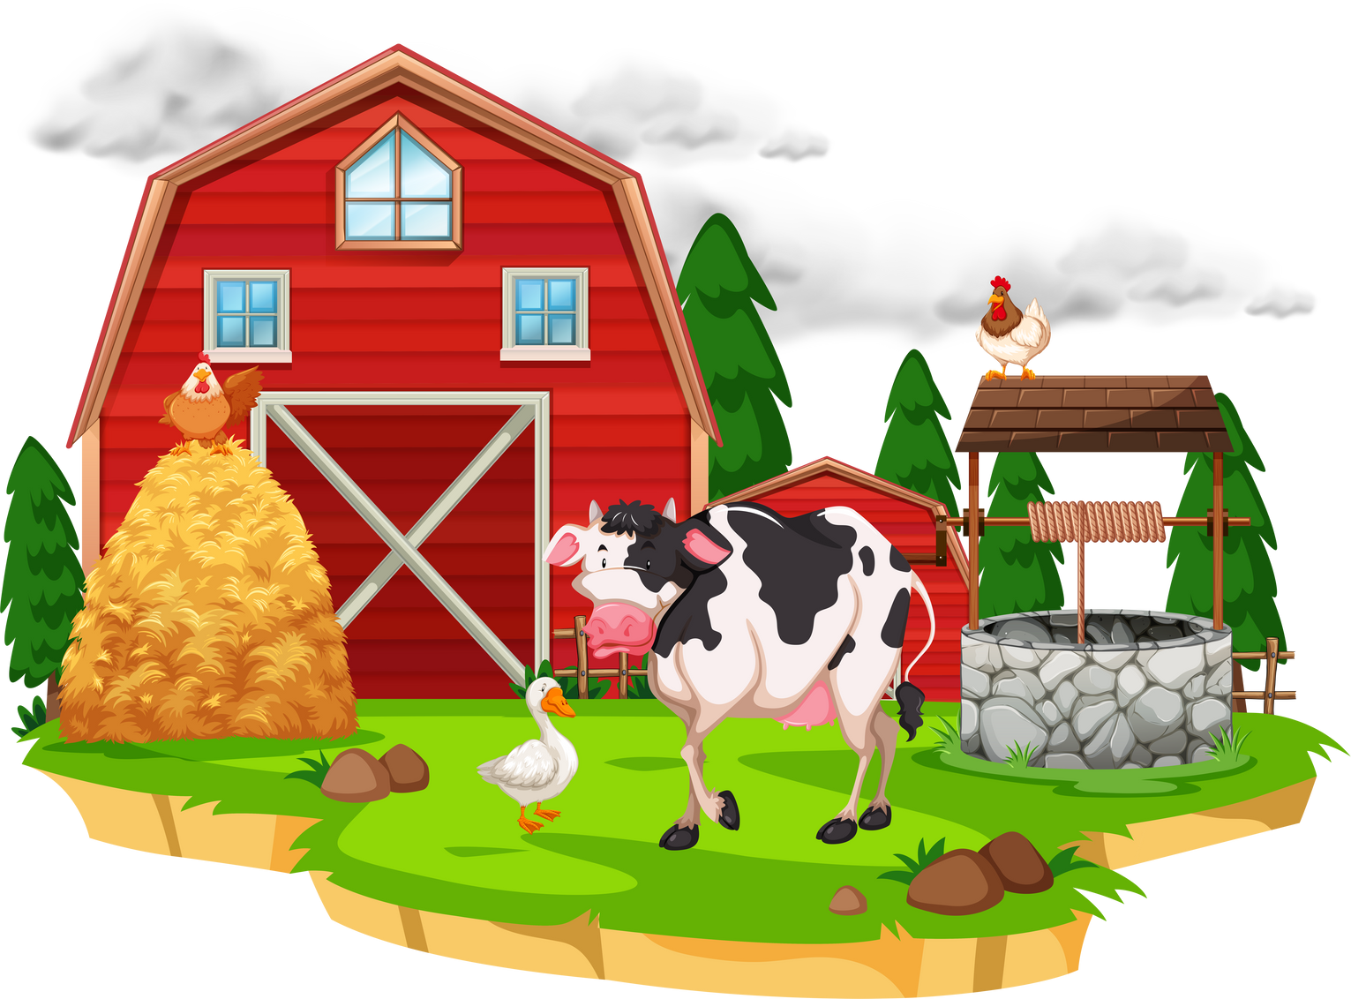

Slide 22
Luật chơi: Hãy cùng bạn tìm cách bảo quản những thực phẩm dưới đây sao cho mỗi thực phẩm có nhiều cách bảo quản.

Slide 23
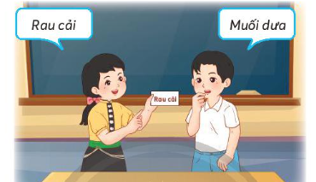

Slide 24
Cảm ơn quý thầy cô đã ủng hộ bài soạn điện tử 2,3,4 của Hiền Trần
Hiền Trần đang theo soạn tiếp bộ Chân trời sáng tạo, KNTT, Cánh diều- lớp 5 chương trình thay sách năm tới. liên hệ với em qua HIỀN TRẦN ZALO duy nhất SĐT: 0353095025
Để biết thêm nhiều tài nguyên hay các bạn hãy truy cập Facebook:
NHÓM GIÁO ÁN ĐIÊN TỬ 4,8,11 ( coppy link bên dưới vào tìm kiếm fb )
https://www.facebook.com/groups/514479210372531/?ref=share_group_link

Slide 25
Ôn lại bài đã học
Chuẩn bị tiết sau

